Slide 1
LC06 – Stratégies et sélectivités en synthèse organique
Agrégation externe de Physique-chimie, option Physique
Jules FILLETTE

Slide 2
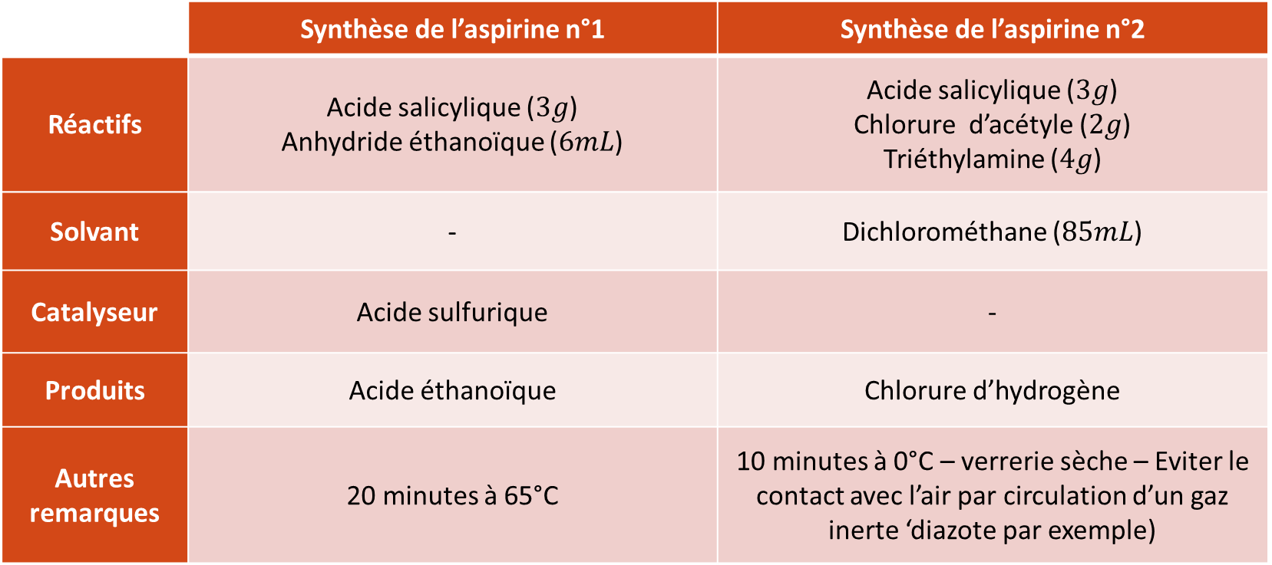
I. Optimisation d’une synthèse organique 1. Rôle des espèces utilisée dans une synthèse organique
 | Synthèse de l’aspirine n°1 | Synthèse de l’aspirine n°2
Réactifs | Acide salicylique ($3g$) Anhydride éthanoïque ($6mL$) | Acide salicylique ($3g$) Chlorure d’acétyle ($2g$) Triéthylamine ($4g$)
Solvant | - | Dichlorométhane ($85mL$)
Catalyseur | Acide sulfurique | -
Produits | Acide éthanoïque | Chlorure d’hydrogène
Autres remarques | 20 minutes à 65°C | 10 minutes à 0°C – verrerie sèche – Eviter le contact avec l’air par circulation d’un gaz inerte ‘diazote par exemple)
Différentes espèces engagées dans une synthèse organique

Slide 3
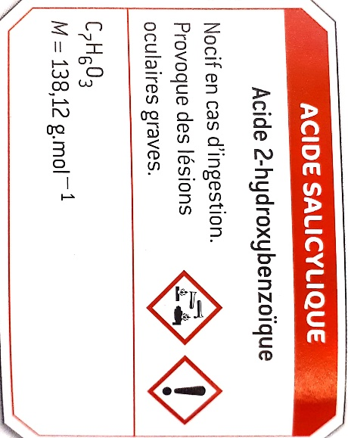
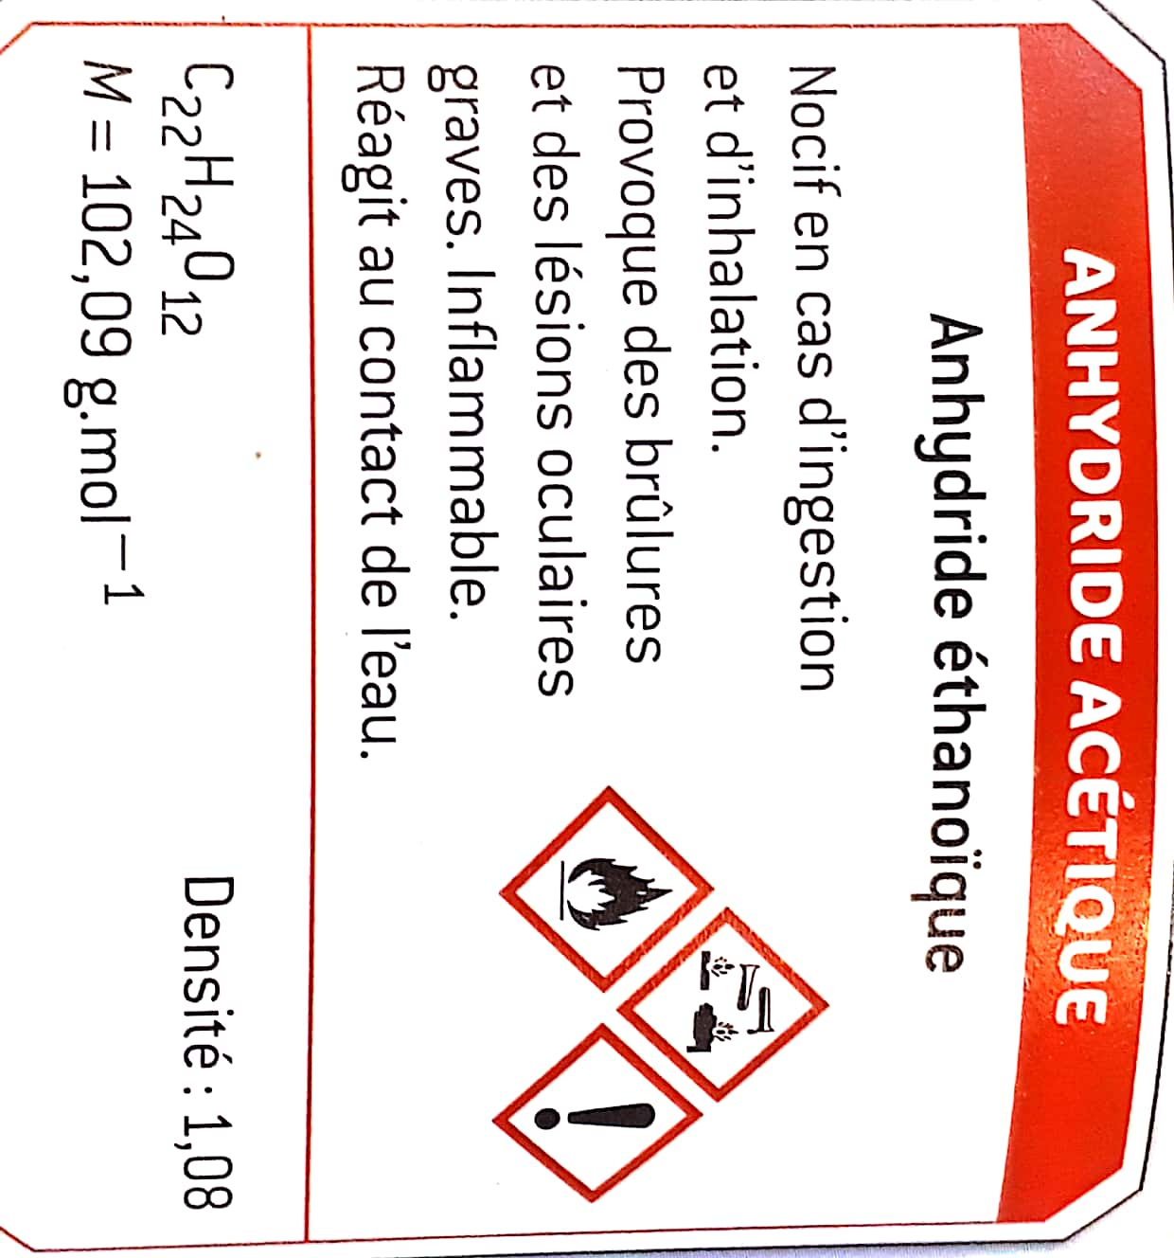
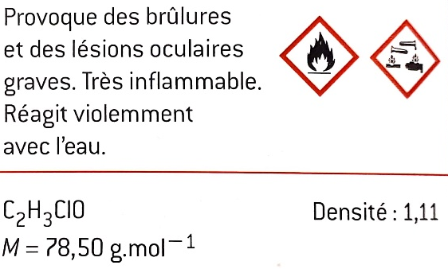
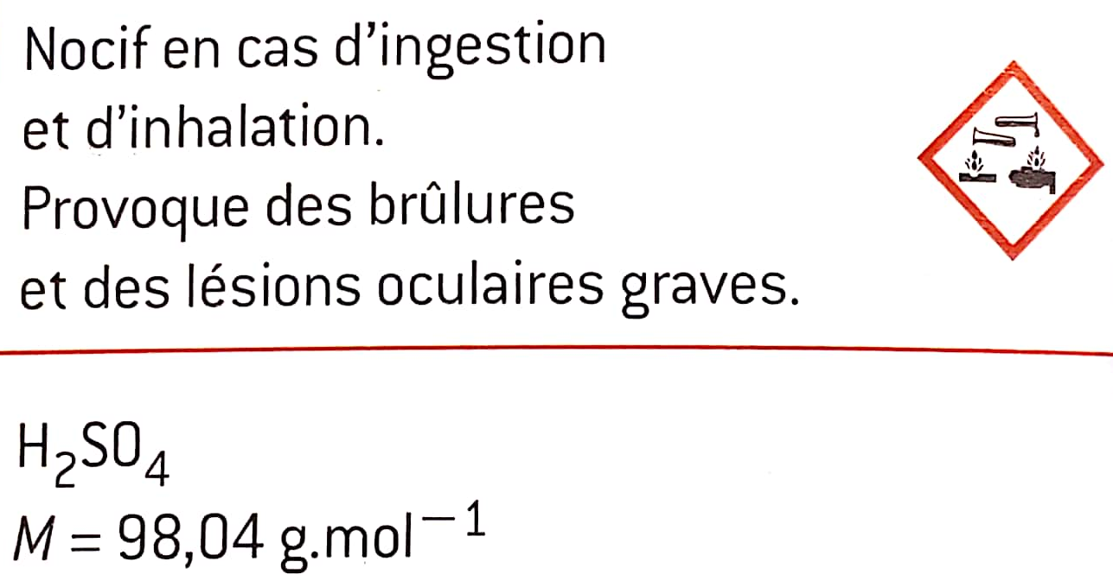


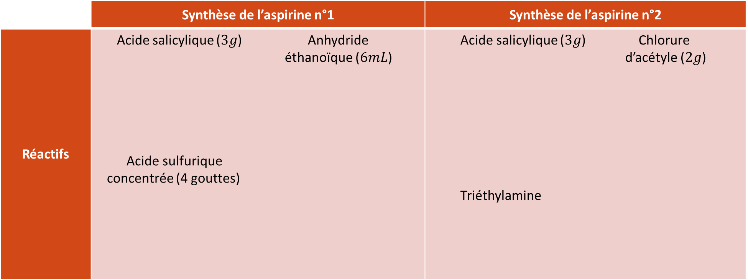
I. Optimisation d’une synthèse organique 1. Rôle des espèces utilisée dans une synthèse organique
 | Synthèse de l’aspirine n°1 | Synthèse de l’aspirine n°2
Réactifs | Acide salicylique ($3g$) Anhydride éthanoïque ($6mL$) Acide sulfurique concentrée (4 gouttes) | Acide salicylique ($3g$) Chlorure d’acétyle ($2g$) Triéthylamine
Dangerosité des réactifs

Slide 4



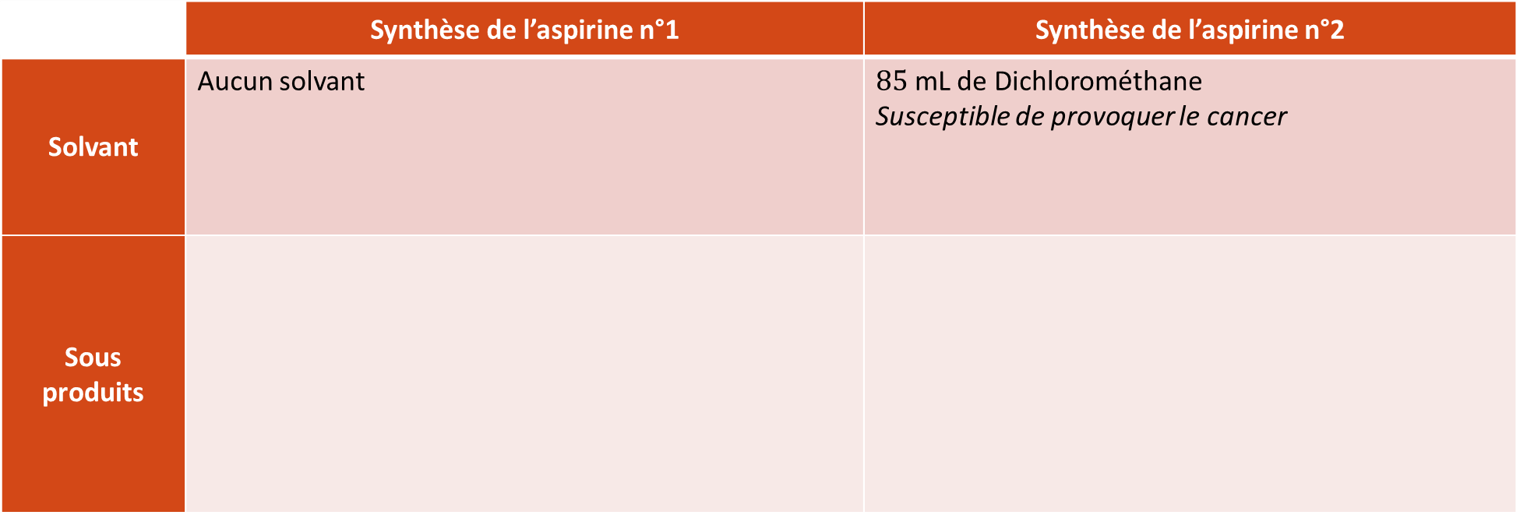
I. Optimisation d’une synthèse organique 1. Avant la synthèse : comparaison des protocoles
 | Synthèse de l’aspirine n°1 | Synthèse de l’aspirine n°2
Solvant | Aucun solvant | $85$mL de Dichlorométhane Susceptible de provoquer le cancer
Sous produits
Acide éthanoïque :
Liquide et vapeurs inflammables.
Provoque des brûlures de la peau et des lésions oculaires graves.
Chlorure d’hydrogène :
Nocif en cas d’ingestion.
Toxique par inhalation.
Provoque des brûlures de la peau et des lésions oculaires graves.
Choix du solvant, comparaison des sous-produits

Slide 5
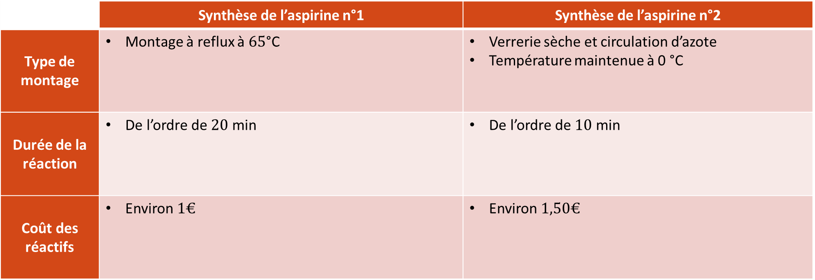
I. Optimisation d’une synthèse organique 1. Avant la synthèse : comparaison des protocoles
 | Synthèse de l’aspirine n°1 | Synthèse de l’aspirine n°2
Type de montage | Montage à reflux à $65$°C | Verrerie sèche et circulation d’azote Température maintenue à 0 °C
Durée de la réaction | De l’ordre de $20$ min | De l’ordre de $10$ min
Coût des réactifs | Environ$1€$ | Environ$1,50€$
Données supplémentaires sur le protocole

Slide 6
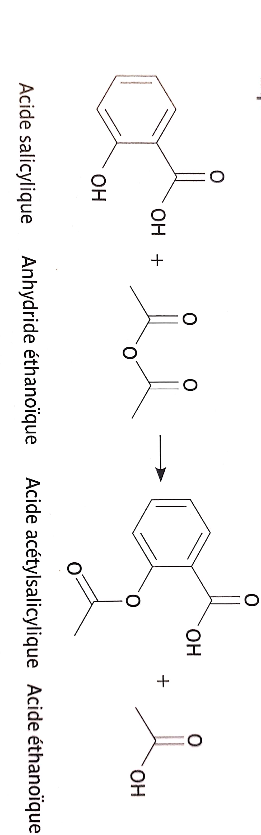
I. Optimisation d’une synthèse organique 1. Avant la synthèse : comparaison des protocoles
Protocole choisi : protocole n°1

Slide 7
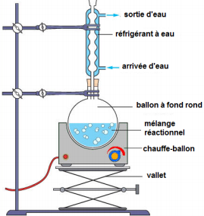
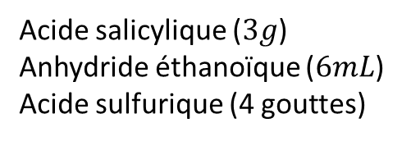
I. Optimisation d’une synthèse organique 2. Pendant la synthèse - Traitement
Acide salicylique ($3g$)
Anhydride éthanoïque ($6mL$)
Acide sulfurique (4 gouttes)
+ agitation magnétique

Slide 8
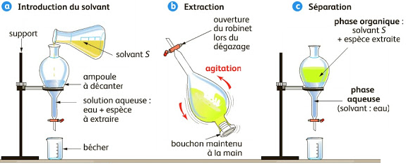
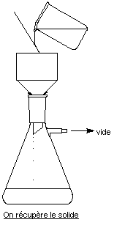
I. Optimisation d’une synthèse organique 2. Pendant la synthèse - Traitement
Pour un solide | Pour un liquide
Essorage : Par gravité (papier filtre plissé) Sous vide (entonnoir Büchner + filtre, ou entonnoir en verre fritté) | Filtration, pour séparer le liquide d’intérêt d’un solide. Extraction liquide-liquide, pour séparer le liquide d’intérêt d’un autre liquide non miscible.
vide
Isolement

Slide 9
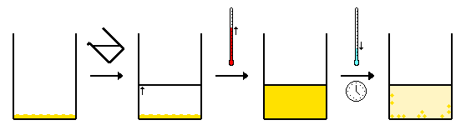
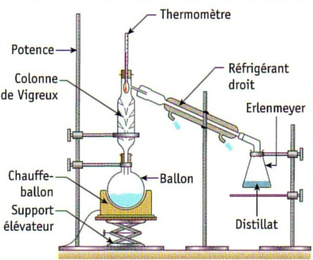
I. Optimisation d’une synthèse organique 2. Pendant la synthèse - Traitement
Pour un solide | Pour un liquide
Recristallisation | Distillation
Purification

Slide 10
I. Optimisation d’une synthèse organique 3. Après la synthèse – analyse du produit
Pour un solide | Pour un liquide
Qu’est-ce qui caractérise un solide ? Température de fusion Chromatographie sur couche mince Spectroscopie IR Spectroscopie UV-visible RMN | Qu’est-ce qui caractérise un liquide ? Chromatographie sur couche mince Spectroscopie IR Spectroscopie UV-visible RMN Indice de réfraction
Technique de caractérisation

Slide 11
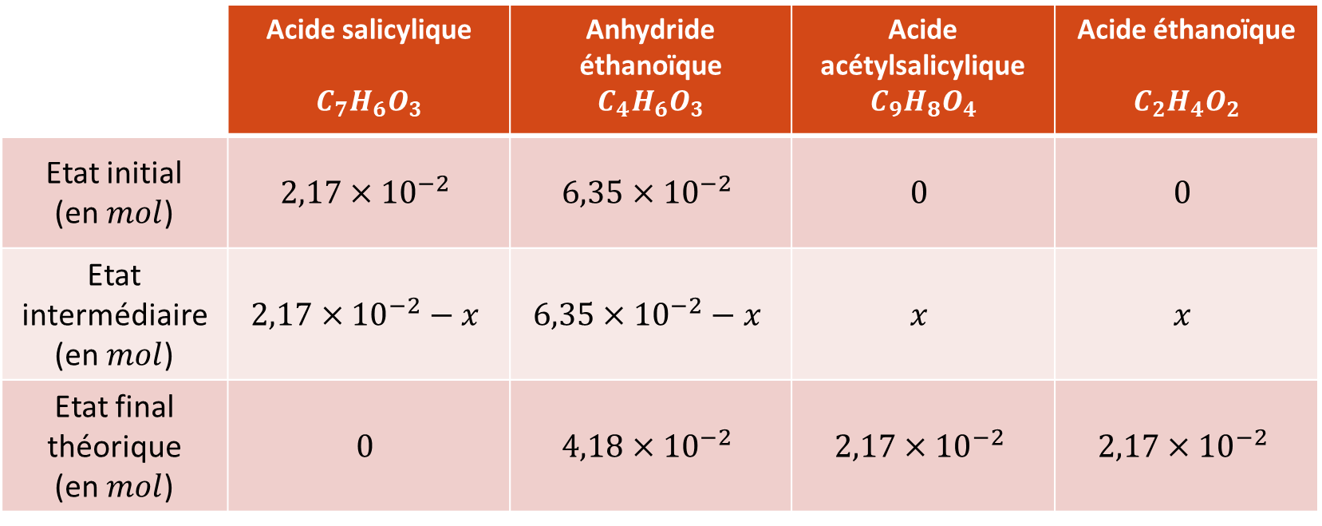
I. Optimisation d’une synthèse organique 3. Critère primordial d’optimisation : le rendement
 | Acide salicylique $$C_{7}H_{6}O_{3}$$ | Anhydride éthanoïque $$C_{4}H_{6}O_{3}$$ | Acide acétylsalicylique $$C_{9}H_{8}O_{4}$$ | Acide éthanoïque $$C_{2}H_{4}O_{2}$$
Etat initial (en $mol$) | $$2,17×{10}^{−2}$$ | $$6,35×{10}^{−2}$$ | $$0$$ | $$0$$
Etat intermédiaire (en $mol$) | $$2,17×{10}^{−2}−x$$ | $$6,35×{10}^{−2}−x$$ | $$x$$ | $$x$$
Etat final théorique (en $mol$) | $$0$$ | $$4,18×{10}^{−2}$$ | $$2,17×{10}^{−2}$$ | $$2,17×{10}^{−2}$$
Tableau d’avancement de la réaction – Calcul du rendement

Slide 12
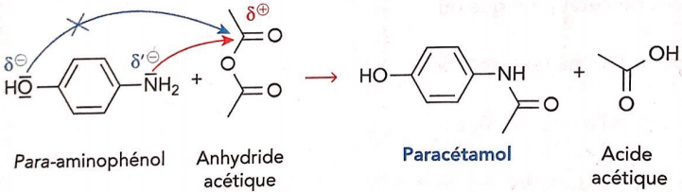
II. Sélectivité en chimie organique 1. Réactif chimio-sélectif et réaction sélective
Synthèse de l’aspirine :
: Synthèse du paracétamol

Slide 13
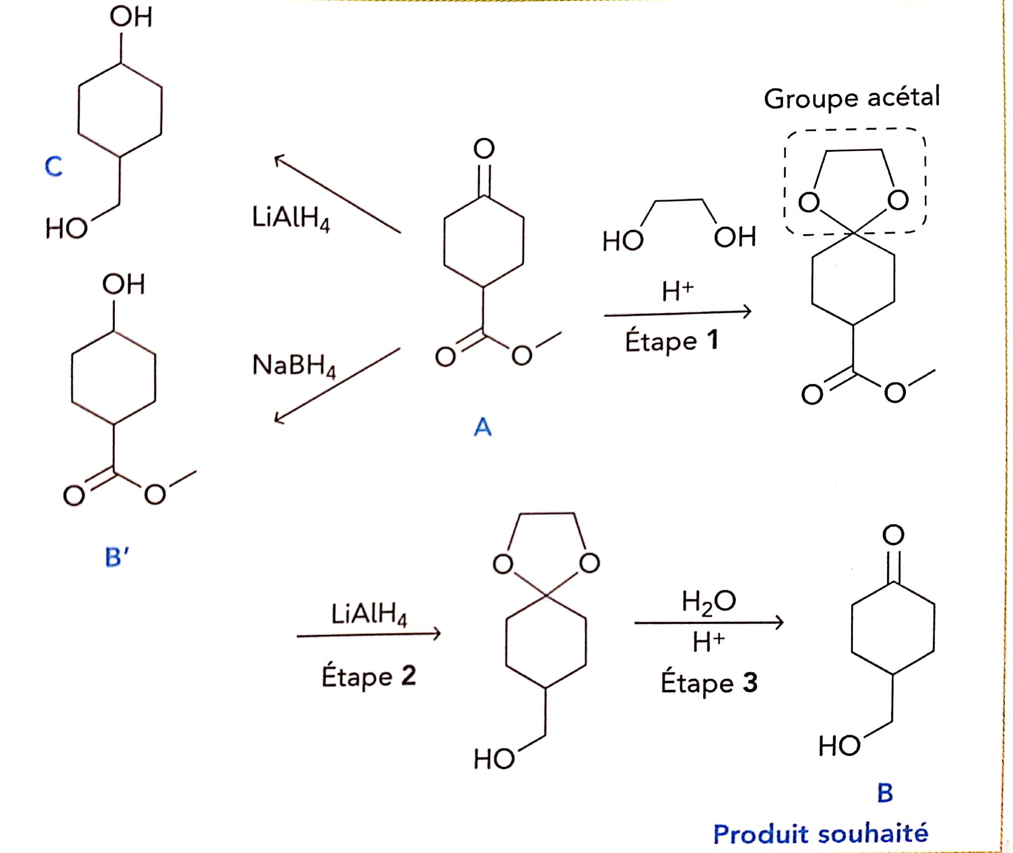
II. Sélectivité en chimie organique 2. Protection et dé-protection de groupes caractéristiques
Stratégie de protection

Slide 14
II. Sélectivité en chimie organique 2. Protection et dé-protection de groupes caractéristiques
Stratégie de protection

Slide 15
II. Sélectivité en chimie organique 2. Protection et dé-protection de groupes caractéristiques
Stratégie de protection

Slide 16
II. Sélectivité en chimie organique 2. Protection et dé-protection de groupes caractéristiques
Stratégie de protection

Slide 17
II. Sélectivité en chimie organique 2. Protection et dé-protection de groupes caractéristiques
Stratégie de protection

Slide 18
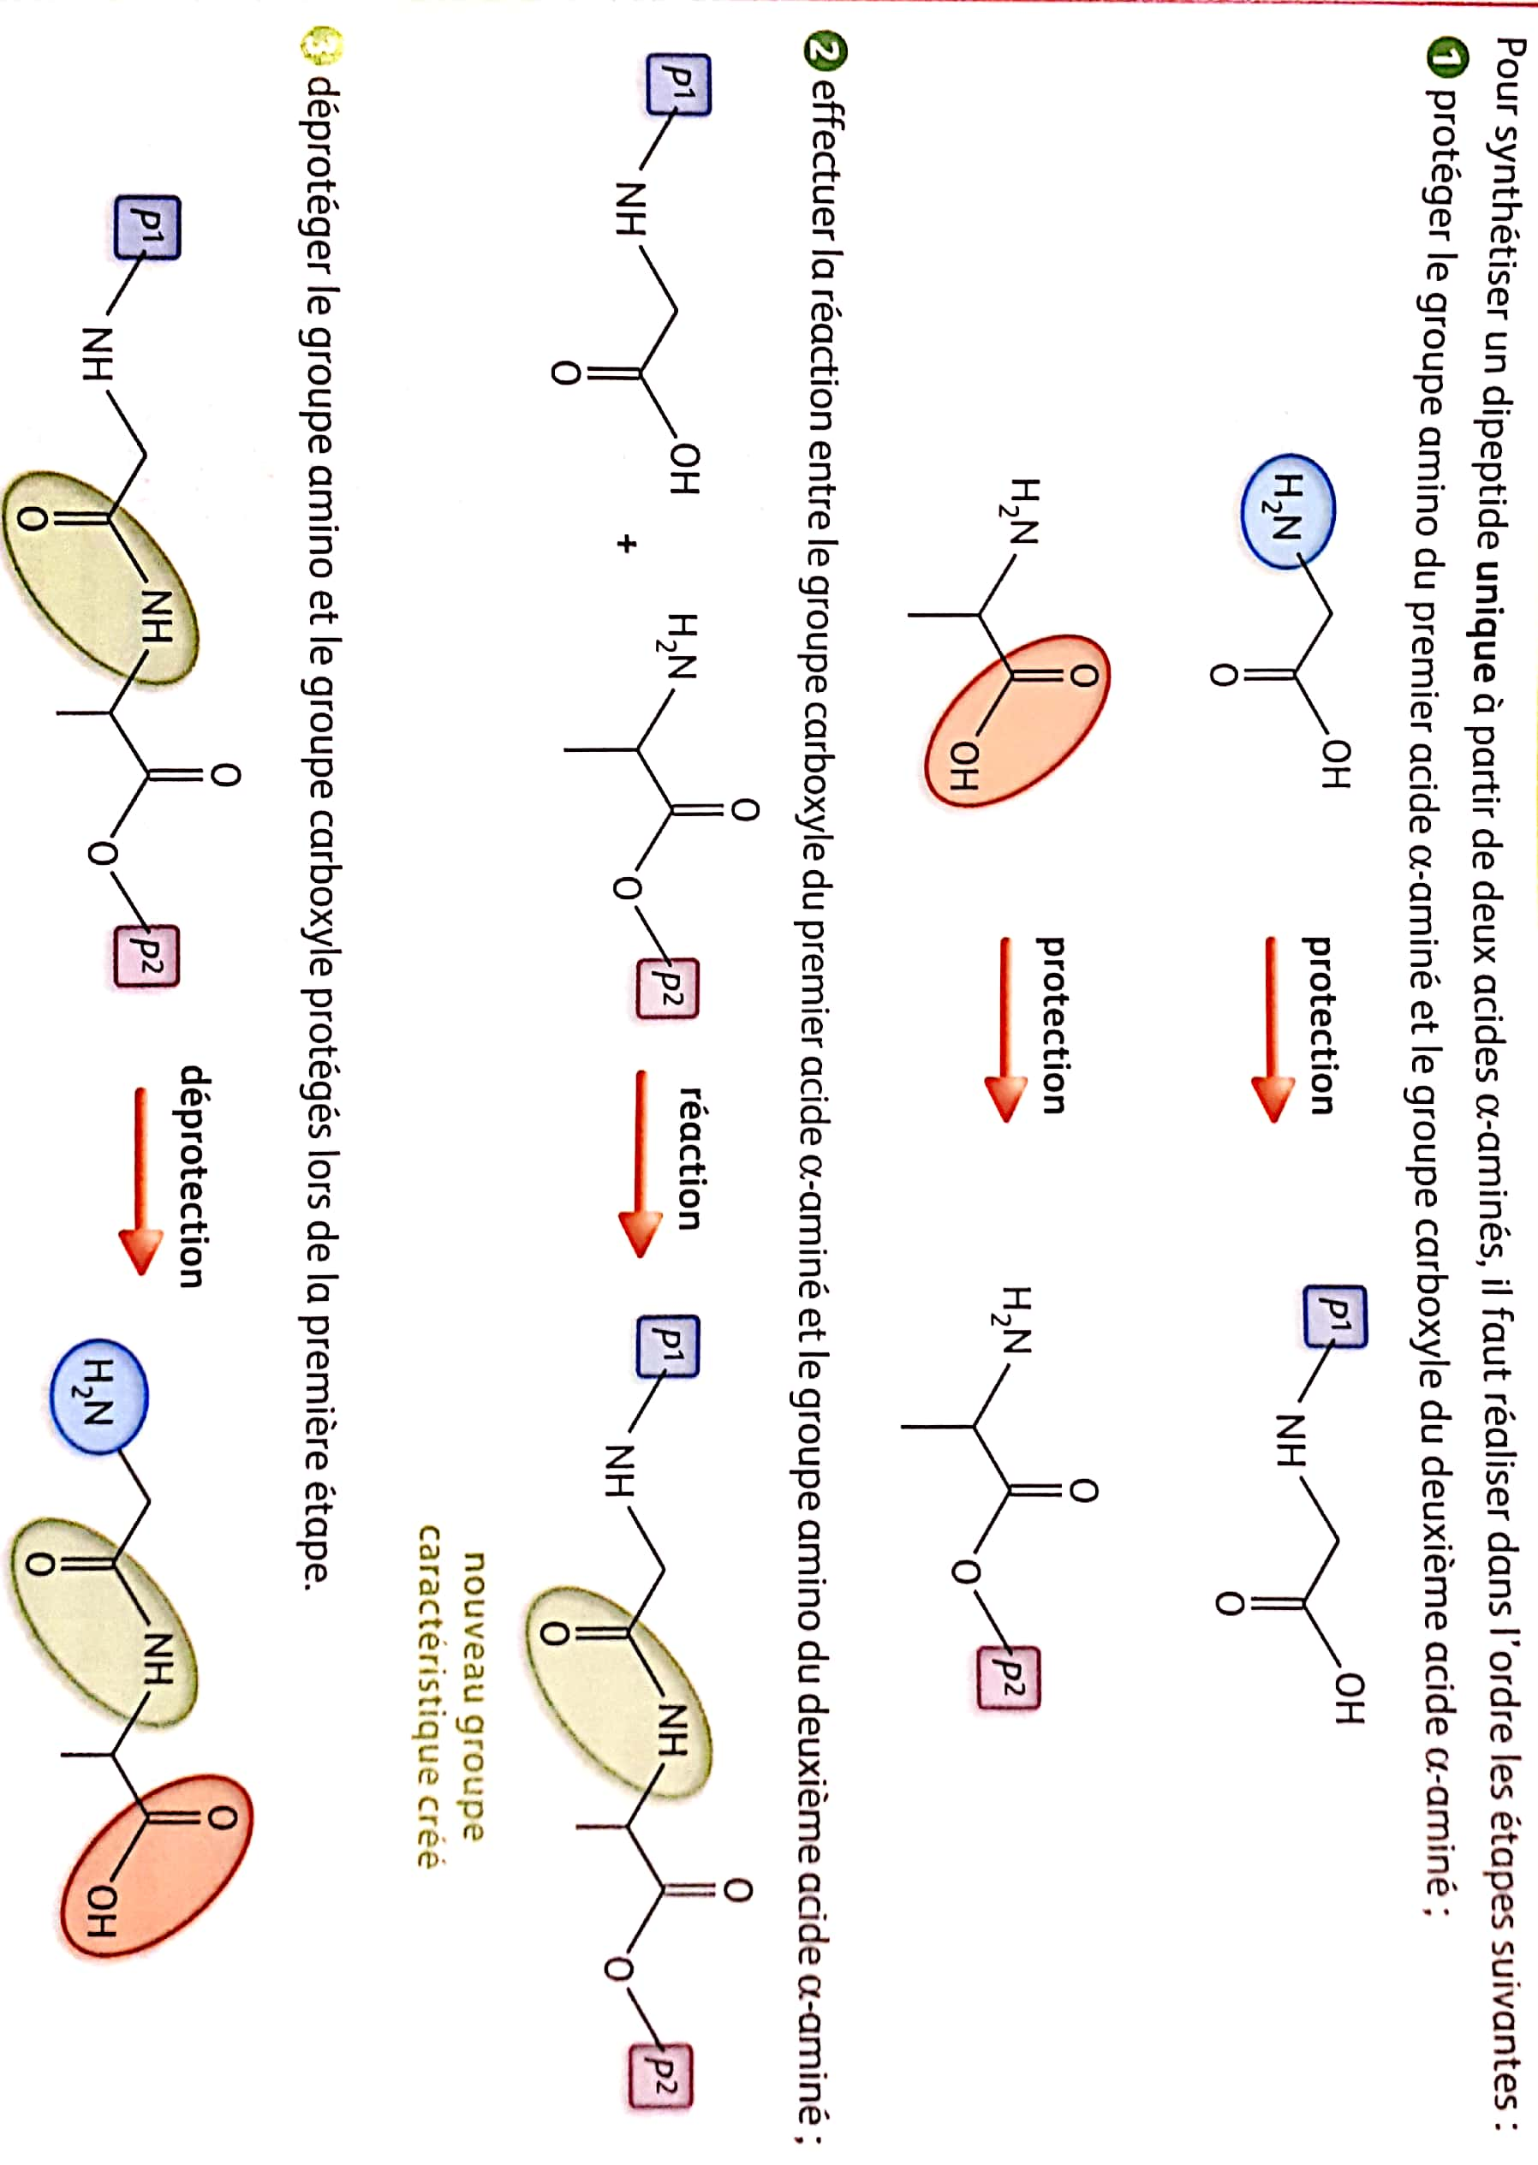
II. Sélectivité en chimie organique 3. Application à la synthèse peptidique
Sélectivité dans la synthèse peptidique

Slide 19
II. Sélectivité en chimie organique 3. Application à la synthèse peptidique
Sélectivité dans la synthèse peptidique

Slide 20
II. Sélectivité en chimie organique 3. Application à la synthèse peptidique
Sélectivité dans la synthèse peptidique

